Slide 1

Travaux de modernisation du réseau collectif des eaux usées de la RN1A Saint-Leu
DOSSIER DE PRESSE
22 septembre 2022

Slide 2
Informations principales
Début des travaux : Le 3 Octobre 2022.
Fin des travaux : 12 février 2024.
Jours et horaires : Du Lundi au Vendredi de 7h30 -12h00 / 12h30 – 15h30.
Travaux de nuit possibles : Exceptionnellement de 22h à 5h30 pour raccordement et réfections de chaussée.
Durée des travaux : 14 Mois (hors congés BTP).
Secteur : Centre-ville de Saint-Leu RN1A, du cimetière jusqu’à Kélonia (4,5 km)
Nature des travaux : Mise aux normes du réseau assainissement collectif.
Coût total : 11 974 563,68 € HT
Maître d’ouvrage : Le TCO

Slide 3
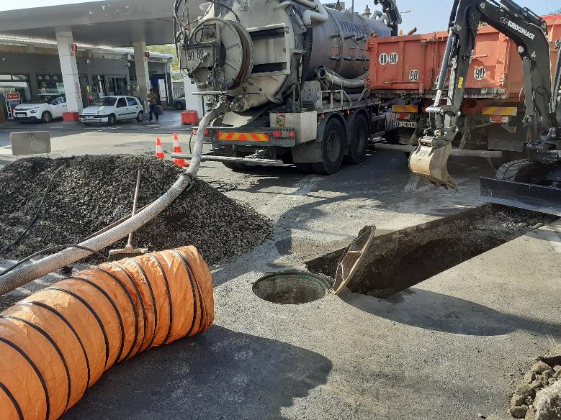
Contexte du réseau
Le réseau d’eaux usées existant sous la Route Nationale 1A à Saint-Leu est sous-dimensionné et fait régulièrement l’objet de plusieurs effondrements, entraînant la réalisation de travaux en urgence.
Aujourd’hui vieillissant et non sécurisé, ce réseau de collecte présente un risque pour les usagers et rend difficile son exploitation.
C’est dans ce cadre que le TCO, faisant suite au transfert en 2020, du projet par la commune, entreprend la modernisation de ce réseau d’assainissement collectif. L’emprise du projet s’étend du musée Kélonia au Nord de Saint-Leu jusqu’à la cité des Pêcheurs au Sud de Saint-Leu.
Compte-tenu de la dégradation en continu du réseau d’eaux usées collectif et de sa localisation en centre-ville de Saint-Leu, le TCO a acté en 2021 une réalisation des travaux en une seule tranche avec plusieurs phasages.

Slide 4
Nature des travaux
Pose de conduites gravitaires Eaux Usées (PE & PVC SN 16 enterrées);
Pose de conduites de refoulement Eaux Usées en fonte;
Pose de divers autres réseaux (AEP, Télécom, gaines TPC);
Réfection de chaussées, trottoirs, accotements, etc;
Reprise des branchements Eaux Usées existants & pose de branchements neufs Eaux Usées ;
Pose d’appareillages sur les réseaux (vannes, clapets etc.) ;
Pose de regards de visite et de branchements ;
Démontage et remontage d’une passerelle piétonne ;
Démontage et évacuation des ouvrages et réseaux situés sous le littoral « Grand Océan ».

Slide 5

La pose des réseaux
Les ateliers de chantier auront une longueur de 100m.
Les rendements de pose des réseaux hors aléas prévus pour le chantier sont :
  Profondeur < 1,30m : 24ml/jour – Difficulté faible
  1,30m < Profondeur < 2m : 12ml/jour – Difficulté moyenne
  2m < Profondeur < 4m : 6ml/jour – Difficulté forte
Exemple pour estimer la durée des travaux face à un domicile
Si la façade de terrain fait 24ml et que c’est en zone de difficulté moyenne,
le temps d’intervention devant le domicile est estimé à 2 jours (soit 2 jours x 12 ml/jour).
JOUR 1
JOUR 2
100 m
100 m
12 ml
24 ml

Slide 6
Des médiateurs sur le chantier
Pendant toute la phase des travaux, les médiateurs seront là pour anticiper les problématiques éventuelles. Kévin ALMA et Jim DAVERY auront un bureau permanent au niveau des installations de chantier.
A l’écoute des habitants et des usagers, ils travailleront en étroite collaboration avec le TCO, la Mairie, le Chargé de Sécurité et de Protection de la Santé, la Police municipale et l’ensemble des intervenants et des corps de métiers du chantier.
Leurs missions :
Assurer la communication de proximité ;
Ecouter et faire remonter les doléances des riverains, des commerçants et des usagers ;
Présenter, expliquer et détailler le projet ;
Anticiper et planifier les modalités d'intervention de l’entreprise.
Les médiateurs sont joignables au 0692 46 39 33 ou par courriel à Mediateur.hydrotech@eiffage.com

Slide 7
Enjeux en milieu urbain
Maintenir l’accès et l’activité pendant la durée des travaux.
Garantir la sécurité des piétons, des riverains et usagers de la route, par la mise en place de balisages et signalisations.
Etre au plus près des usagers par la présence des médiateurs et l’information de proximité auprès des commerçants et résidents.
Limiter au maximum l’impact des travaux sur la circulation automobile (Collaboration avec la Mairie et la Police Municipale de Saint-Leu).
Limiter les poussières avec un arrosage régulier.
Eviter les vibrations en utilisant d’engins de chantier sur pneus.

Slide 8
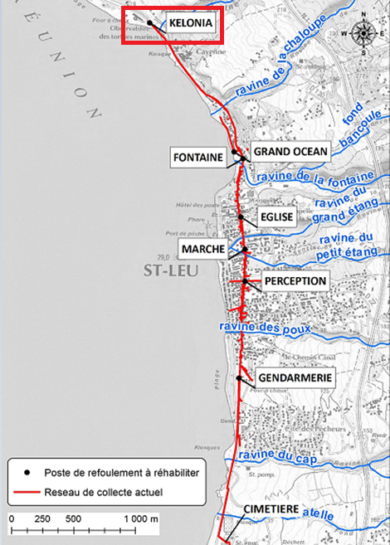
Phasage du chantier
Tranche 1
Les travaux débuteront le 3 Octobre, avec 2 ateliers en même temps, de Kélonia vers la Ravine Fontaine et du Cimetière vers la Gendarmerie, avec un faible impact sur la circulation.
Phase 1 | Kélonia
Dates prévisionnelles des travaux :
3 Octobre 2022 au 12 Décembre 2022 (congés BTP compris)
Durée : 2 mois
Lieu des travaux : Parking Kélonia
Circulation alternée

Slide 9
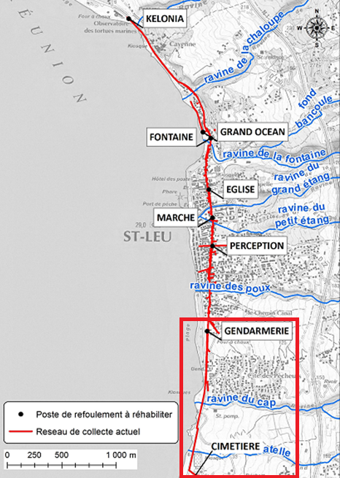
Phasage du chantier
Tranche 1
Phase 2 | Gendarmerie - Cimetière
Dates prévisionnelles des travaux :
3 Octobre 2022 au 12 Décembre 2022 (congés BTP compris)
Durée : 2 mois
Lieu des travaux : Gendarmerie → STEP Cimetière
Circulation alternée

Slide 10
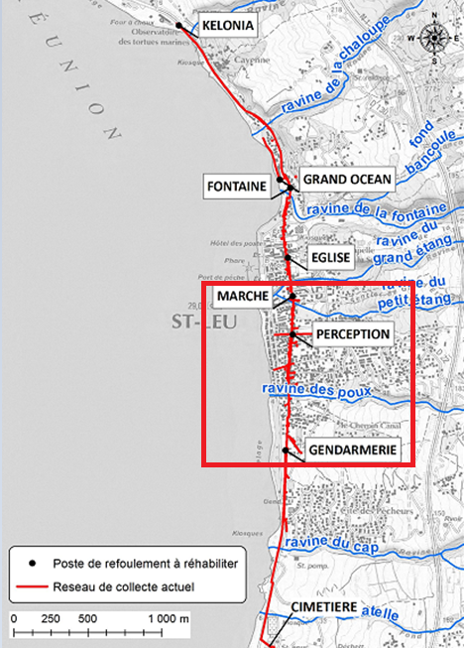
Phasage du chantier
Tranche 1
Phase 3 | Gendarmerie – St Michel
Dates prévisionnelles des travaux :
16 Janvier 2023 au 16 Mai 2023
(congés BTP compris)
Durée : 4 mois
Lieu des travaux : Gendarmerie → Rue Saint Michel
Route barrée, déviation Rue Haute.

Slide 11
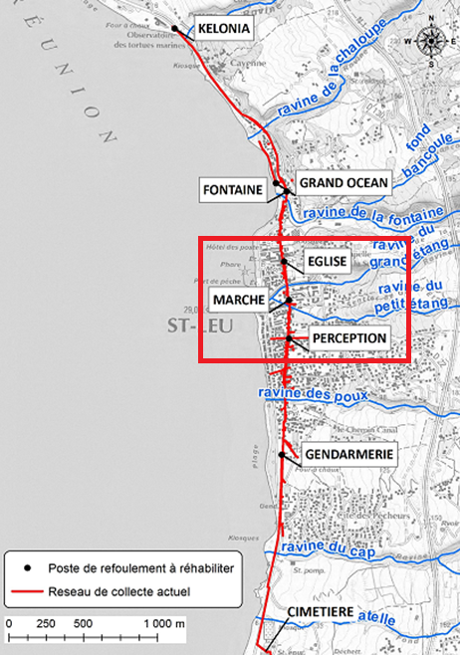
Phasage du chantier
Tranche 2
Dates prévisionnelles des travaux :
12 Juin 2023 au 12 Septembre 2023
Durée : 3 mois
Lieu des travaux : Rue Saint Michel → Eglise
Route barrée, déviation Rue Haute.

Slide 12
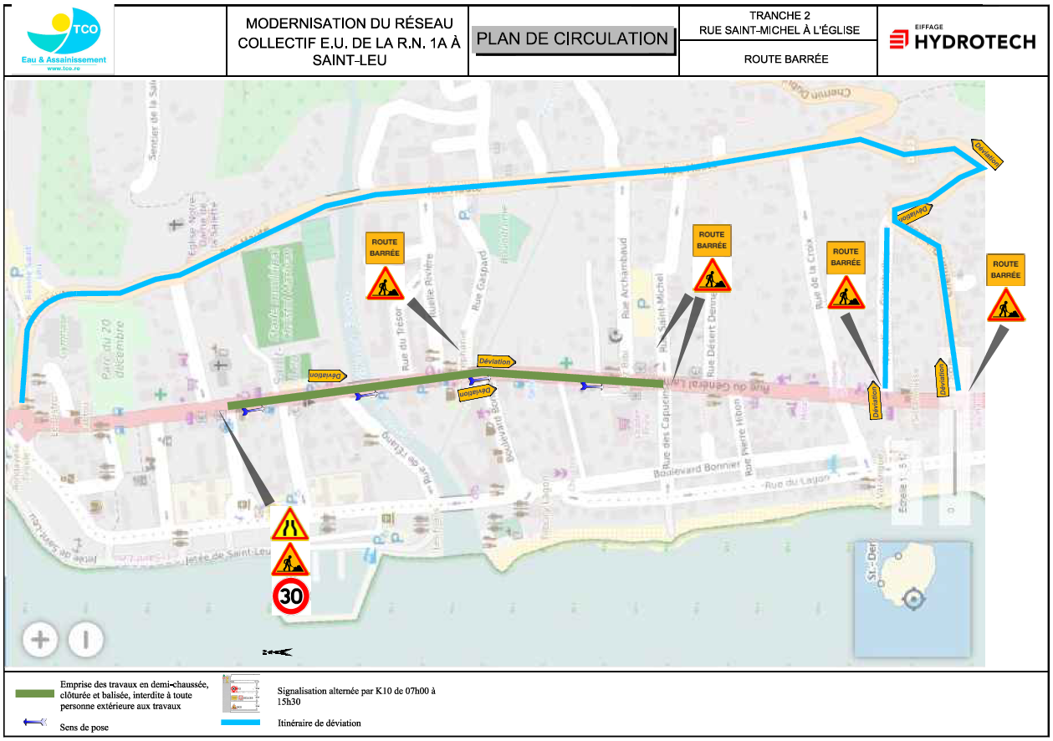
Exemple de déviation - Tranche 2

Slide 13
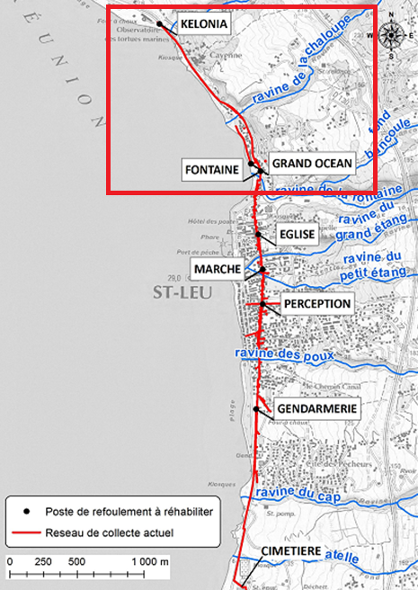
Phasage du chantier
Tranche 3
Dates prévisionnelles des travaux :
12 septembre 2023 au 12 décembre 2023
Durée : 3 mois
Lieu des travaux : Kélonia → Ravine Fontaine
Circulation alternée

Slide 14
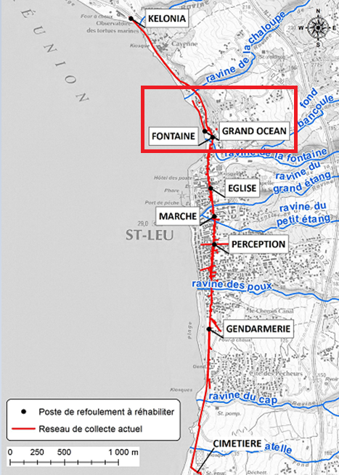
Phasage du chantier
Tranche 4
Dates prévisionnelles des travaux :
12 Décembre 2023 au 12 Février 2024 (congés BTP 2023 compris)
Durée : 1 mois
Lieu des travaux : Opération Grand Océan (démantèlement des réseaux existants et raccordement des riverains sur le nouveau réseau)
Circulation alternée

